Slide 1
UTS TESTING DAN QA PERANGKAT LUNAK
SILVIYAWATI (201011402165)
007TPLE005

Slide 2
WHITEBOX TESTING DAN UNIT TEST ?
White box testing atau yang dapat diartikan menjadi “pengujian kotak putih” adalah pengujian yang dilakukan untuk menguji perangkat lunak dengan cara menganalisa dan meneliti struktur internal dan kode dari perangkat lunak.
Unit test adalah salah satu bentuk whitebox testing yang fokus pada pengujian unit kecil dalam kode, seperti fungsi atau metode, untuk memastikan bahwa mereka berfungsi dengan benar

Slide 3
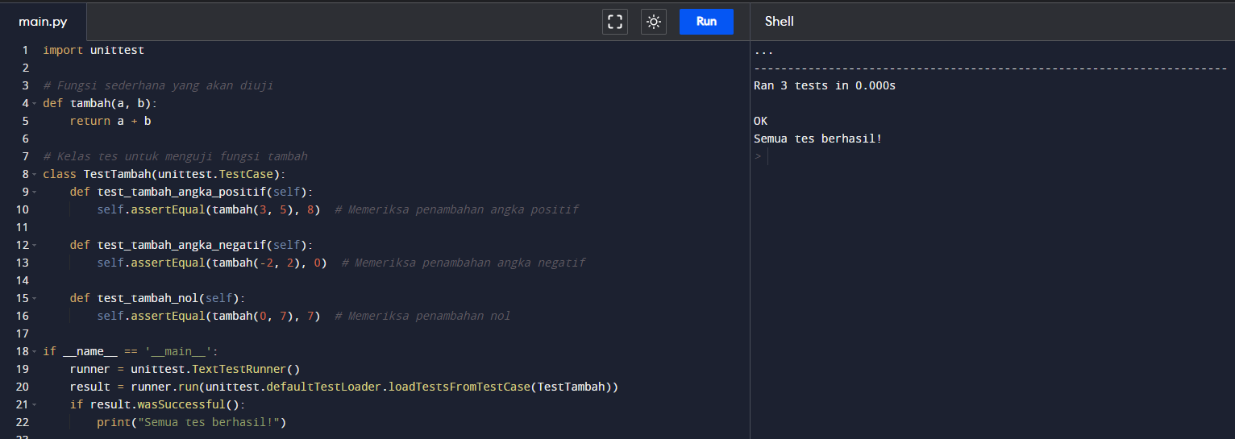
CONTOH IMPLEMENTASI DALAM PHYTON

Slide 4
CI/CD (Continuous Integration/Continuous Deployment) Continuous integration (CI) adalah pengintegrasian kode ke dalam repositori kode kemudian menjalankan pengujian secara otomatis, cepat, dan sering. Kamu dapat melakukan CI ini dengan menggunakan perintah commit. Sementara continous delivery atau continuous deployment (CD) adalah praktik yang dilakukan setelah proses CI selesai dan seluruh kode berhasil terintegrasi, sehingga aplikasi bisa dibangun lalu dirilis secara otomatis.

Slide 5
LANGKAH-LANGKAH KONFIGURASI PROJECT PYHTON
Instalasi Dependencies: Gunakan pip untuk menginstal pustaka dan dependensi yang diperlukan.
Buat File Konfigurasi: Buat file konfigurasi proyek seperti config.py, settings.py, atau requirements.txt.
Buat File Utama: Buat file utama seperti main.py atau app.py yang akan menjadi titik masuk aplikasi.

Slide 6
DAFTAR PUSTAKA
https://www.dicoding.com/blog/white-box-testing/
https://www.dicoding.com/blog/apa-itu-ci-cd/

Slide 7
TERIMAKASIH

